Slide 1
Quanto custa fechar a porta?
7º DATATHON DE MOEDAS DIGITAIS · FGV EESP · 2026
Stablecoins, regulação e o preço do dólar digital no Brasil
A rede é barata. A porta é cara.
Equipe Out of Sample · Renzo, Nattan, Jonathan e Felipe
github.com/out-of-sample/7-datathon-fgv-eesp
Notes:
Stablecoins prometem dólar barato e instantâneo, e de fato mover 100 mil dólares em USDT custa cerca de um dólar de taxa. Mas em 23 de junho de 2026 o Banco Central fechou, sem aviso, um dos canais que traziam esses dólares ao Brasil. No mês seguinte, comprar os mesmos 100 mil dólares custou cerca de 4,8 mil reais a mais, e os compradores na Binance pagaram 106 milhões de reais a mais em quatro semanas. A rede é barata; a porta é cara. A história tem nove capítulos: qual porta fechou, como investigamos, o choque, por que foi a porta, por que a rede não salvou, o que mudou no mercado, quem pagou, o que fazer e o que aprendemos. Rastreio: +93,9 bps (F-016); R$ 4.842 por US$ 100 mil à PTAX de cada dia (F-015); 1 USDT de taxa de saque listada pela Foxbit em nov/2026 (fonte A-02, F-040); R$ 106 mi (F-025).

Slide 2

Em 23/jun/2026, um ofício do BCB fechou sem aviso um canal que trazia dólares digitais ao Brasil
CAPÍTULO 1 · A PORTA
CONTEXTO
Nossa pergunta: quanto um canal de arbitragem fechado encarece o dólar digital, por quanto tempo e para quem?
Fundos de investimento
Câmbio de importação
USDT comprado lá fora
Venda às corretoras
compravam moeda estrangeira com IOF zero
fechado em 23/jun: “imediata descontinuidade”
cripto adquirida no exterior
oferta que segura o preço perto da PTAX
A paridade
O ofício de 23/jun
A escala
Um USDT comprado com reais deveria custar PTAX × USDT/USD. Arbitradores mantêm o prêmio perto de zero enquanto o canal está aberto; se ele fecha ou encarece, o preço se afasta: um limite à arbitragem (Shleifer e Vishny, 1997).
Enviado a bancos, corretoras e fundos, sem publicação e com efeito imediato. Por escrito, via LAI, o BCB disse que essas operações “carecem do atributo de licitude”. A imprensa teve acesso em 24 e 25/jun.
US$ 2,4 bi/mês
em stablecoins compradas no exterior por residentes, jan–mai/2026 (BCB). A compra comum de moeda estrangeira paga IOF de 3,5%.
22/jun
23/jun
26/jun
1/jul
7/ago
6/nov
Res. 574: reporte de operações
Ofício: efeito imediato, sem aviso
Reunião: suspensão mantida
Res. 580: regime prudencial
Res. 584: retenção de 24 h (2027)
Res. 589: veda não autorizadas
Fora do escopo: a legalidade de qualquer rota, o bem-estar e efeitos em bolsa ou juros. Medimos fricções entre canais.
Próxima pergunta → como medir, com rigor, quanto custou fechar a porta?
Fontes: BCB (SGS 29644; resposta via LAI); Decreto 6.306/2007; ABToken; Cointelegraph; Exame; DOU
2 / 10
Notes:
Capítulo 1, a porta. Primeiro, a ideia de paridade: um USDT comprado com reais deveria custar o mesmo que um dólar oficial vezes o preço do USDT em dólar. Quem compra barato num mercado e vende caro no outro mantém os dois juntos; o prêmio mede a distância. Um desses canais era o de fundos de investimento: compravam moeda estrangeira com IOF zero, compravam cripto no exterior e vendiam às corretoras no Brasil. Em 23 de junho, o BCB enviou um ofício, não publicado, determinando a imediata descontinuidade dessas operações. Dois veículos tiveram acesso a ele nos dias seguintes, e o BCB confirmou por escrito, via LAI, que considera essas operações sem licitude. A linha do tempo mostra que a porta continua mudando: três destas regras, a 574, a 589 e a 584, viraram previsões registradas, que mostramos no fim. Não avaliamos a legalidade de nenhuma rota; medimos fricções entre canais. Rastreio: US$ 2,4 bi/mês = média jan–mai/2026 da SGS 29644 (F-024, D-16); citações E-05.1, E-05.3; datas E-10, E-11, E-12, E-14; IOF R-02; F-023.

Slide 3
Doze técnicas, cada uma contra uma linha de base
CAPÍTULO 2 · COMO INVESTIGAMOS
REGISTRADO ANTES DOS DADOS
Dados: 1.520 dias úteis (2020–2026) · 3 corretoras + 1 pool on-chain · 10 moedas · 8 regras · 17.536 eventos on-chain
1 · MEDIR
2 · IDENTIFICAR
3 · RASTREAR
4 · PREVER E DECIDIR
Prêmio = USDT/BRL ÷ (PTAX × USDT/USD) − 1, nas horas da PTAX · contra: ruído de 2–10 bps
Quebras sem datas (Bai e Perron, 2003) · contra: nenhuma data informada
Fluxos do BCB: compras de stablecoins no exterior · contra: variações mensais
Alarme CUSUM em tempo real (Page, 1954) · contra: regra simples
3 corretoras + rota on-chain (Pix → BRLA → USDC) · contra: a mesma conta em cada mercado
Evento vs 1.073 datas comuns e 30 janelas sem sobreposição · contra: datas sem regra
Transferência T = Σ Δprêmio × volume · contra: 194 janelas comuns
Sobrevivência em 10 moedas · contra: taxa-base
Ridge re-treinado mês a mês · contra: “amanhã = hoje”
Controle sintético (Abadie et al., 2010) · contra: Brasil feito de 5 moedas
Livro-razão on-chain do BRLA, dois provedores · contra: o dado agregado
Tesouraria com hedge + 216 cenários de estresse · contra: comprar já
Registrado antes: hipóteses, regras de decisão e previsões foram para o Git, com data, antes dos dados.
Lições de 2025: nosso modelo perdeu para “amanhã = hoje”. Agora toda estimativa tem linha de base, e mostramos quando empata.
IA sob protocolo: agentes avaliados contra métodos simples; toda fonte aberta e citada, regra criada após 4 de 4 links de agentes falharem.
Transparência: vimos o salto na sondagem inicial; a data do ofício vem da imprensa e do BCB, não do gráfico
3 / 10
Notes:
Capítulo 2, como investigamos. Doze técnicas em quatro camadas, e em cada uma dizemos contra o que comparamos. Medir: o prêmio nas mesmas horas em que o BCB calcula a PTAX, descontando o preço do USDT em dólar; o custo de negociar, 2 a 10 pontos-base, é o piso de ruído; e a mesma conta em três corretoras e numa rota on-chain. Identificar: um teste de quebras que não recebe nenhuma data; a mudança de 20 dias em torno de cada regra contra a mesma conta em 1.073 datas comuns e em 30 janelas sem sobreposição; e um Brasil sintético feito de cinco moedas. Rastrear: as compras de stablecoins no exterior nas estatísticas do BCB, o dinheiro que passou de compradores a vendedores e um livro-razão on-chain do real digital BRLA, conciliado com dois provedores. Prever e decidir: um alarme CUSUM, um modelo de sobrevivência em dez moedas, um ridge re-treinado todo mês e uma tesouraria com hedge testada em 216 cenários. A lição de 2025, quando nosso modelo perdeu para “amanhã igual a hoje”, virou regra: toda estimativa tem linha de base, e quando um modelo empata, o slide diz isso. Hipóteses e previsões foram registradas no Git antes dos dados. Uma transparência: vimos o salto na sondagem inicial; por isso a data vem da imprensa e do BCB. Referências: Corwin e Schultz (2012); Bai e Perron (2003); Gelbach, Helland e Klick (2013); Abadie, Diamond e Hainmueller (2010); Page (1954); Duffie (2010). Rastreio: F-001, F-005, F-007, F-011, F-014, F-016, F-017, F-024, F-025, F-029, F-037, F-038, F-042, F-048, F-051; regra de fontes em prompt.md §6.

Slide 4
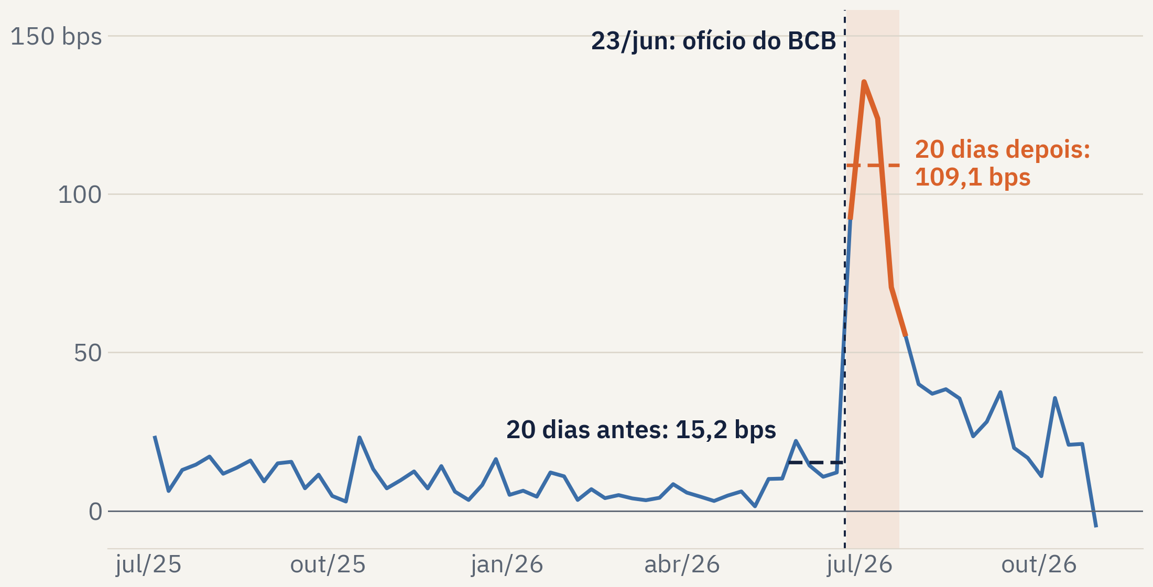
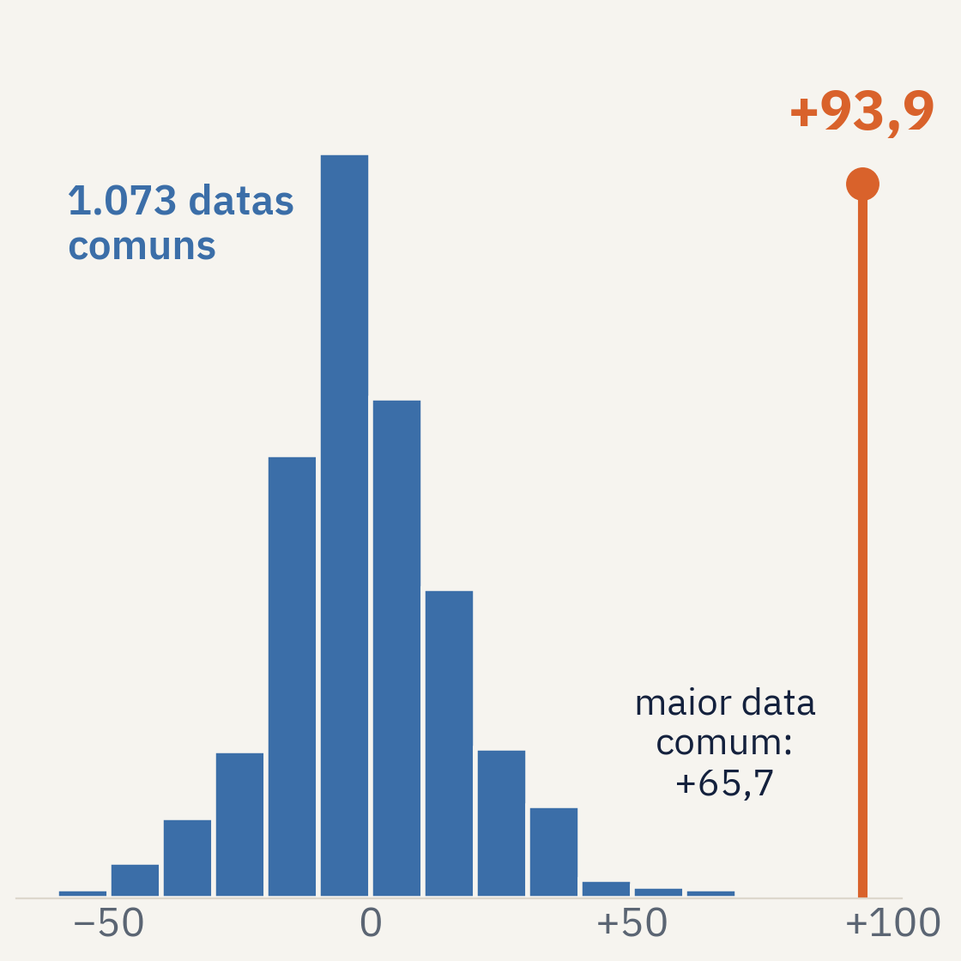
No mês seguinte ao ofício, o prêmio do USDT sobre o dólar oficial subiu +93,9 bps nas três corretoras
CAPÍTULO 3 · O CHOQUE
MEDIDO
Como medimos: média dos 20 dias úteis depois menos a dos 20 antes, contra 1.073 datas comuns; quebras sem datas
O mesmo salto em três corretoras
Binance +93,9, Foxbit +93,3, Mercado Bitcoin +94,9 bps. Na Binance, a média foi de 15,2 para 109,1 bps.
Encontrado às cegas
Sem receber nenhuma data, um teste de quebras estruturais aponta 24/jun como a mudança mais forte em seis anos (IC 95%: 18 a 30/jun).
Fora do comum
Maior que a mesma mudança em todas as 1.073 datas comuns (a maior: +65,7 bps). Em 30 janelas sem dias em comum, p = 0,03.
À esquerda, o prêmio semanal na Binance; em laranja, o mês após o ofício. À direita, a mesma mudança em 1.073 datas comuns: junho fica fora de todas.
Limite: o mês inclui a reunião de 26/jun e a Res. 580; mas, dois dias antes da reunião, o prêmio já estava +155 bps acima do nível anterior.
Próxima pergunta → foi mesmo o ofício, ou outra regra, o câmbio, o mundo?
Fontes: Binance, Foxbit e Mercado Bitcoin (preços horários); BCB (PTAX). Prêmio ajustado por USDT/USD
4 / 10
Notes:
Capítulo 3, o choque. Este é o resultado principal. Nos 20 dias úteis antes do ofício, o prêmio médio era 15,2 pontos-base; nos 20 depois, 109,1: mais 93,9. O mesmo salto aparece nas três corretoras. Um teste de quebras estruturais, que não sabia de nenhuma data, encontrou a quebra em 24 de junho. À direita, a mesma conta em todas as 1.073 datas comuns dos seis anos: nenhuma chega perto; a maior foi 65,7. Janelas vizinhas compartilham dias, então refizemos só com 30 janelas sem nenhum dia em comum: p de 0,03. Um cuidado: o mês após o ofício também contém a reunião de 26 de junho com as associações e a Resolução 580; mas, nos dois dias antes da reunião, o prêmio já estava 155 pontos-base acima do nível anterior. A pergunta seguinte é a que um economista faria: foi mesmo o ofício? Rastreio: F-009 (três corretoras), F-011 e F-022 (quebra, IC 18–30/jun), F-016 (1.073 datas, maior +65,7), F-029 (30 janelas, p = 0,032; +155 bps em 24–25/jun; exploratório). Gráficos: scripts/p5_09_deck_figures.py.

Slide 5
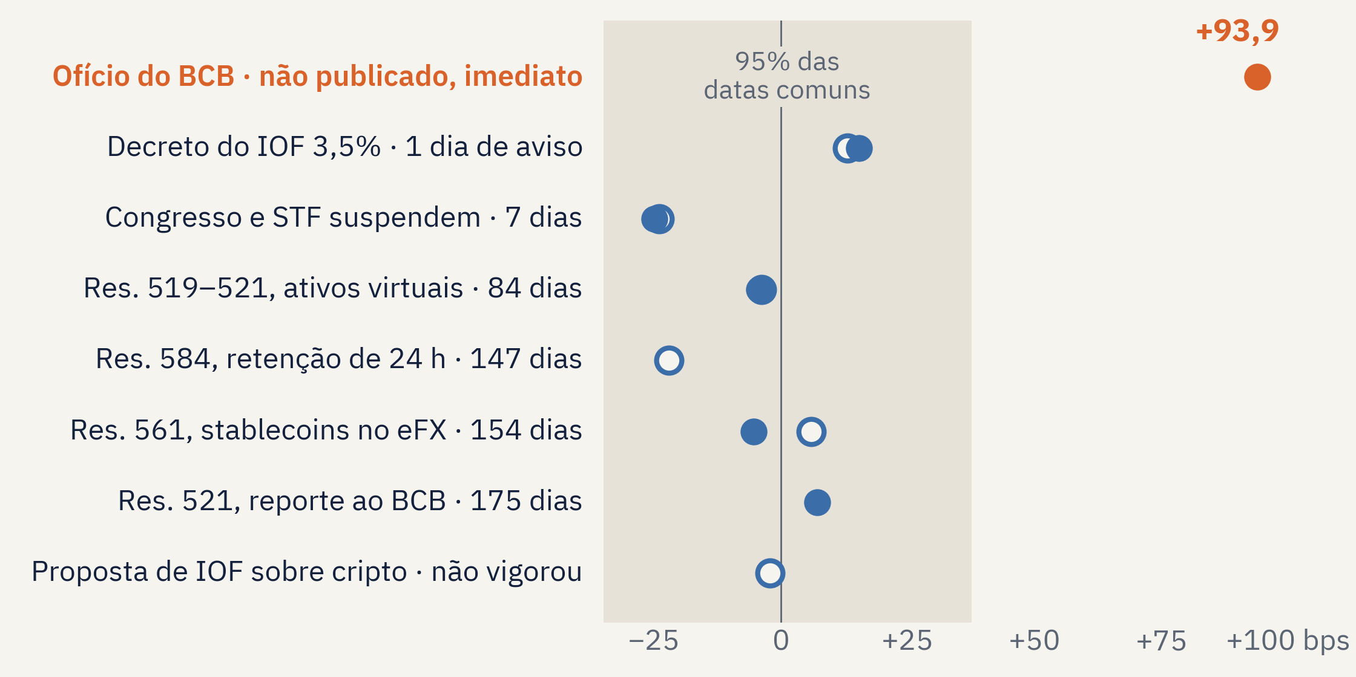
Entre oito regras, só o ofício saiu da faixa das datas comuns, e nenhuma explicação alternativa reproduz o salto
CAPÍTULO 4 · POR QUE FOI A PORTA
MEDIDO
Como medimos: a mesma conta em cada regra (anúncio e vigência) · Brasil sintético de 5 moedas · 22 variantes
Com aviso, nada saiu da faixa. As sete regras publicadas, com 1 a 175 dias de aviso, ficaram entre −25 e +15 bps. A alta do IOF de 1,1% para 3,5% (mai/2025) moveu só +13 bps.
E não foi…
Uma só corretora: o mesmo salto na Binance, na Foxbit e no Mercado Bitcoin.
O real: a PTAX subiu 0,68% em 24/jun, um dia comum, e o prêmio já a desconta.
O preço do USDT: o USDT/USD mudou menos de 1 bp.
Os emergentes: o Brasil ficou +109 bps acima de um Brasil sintético (EUR, MXN, TRY, ZAR, COP), 1º de 6.
Cada ponto: mudança do prêmio em torno de uma regra (cheio = vigência; anel = anúncio). Faixa cinza: 95% das datas comuns.
A forma de medir: 22 variantes, todas entre +74 e +128 bps.
Limite: forma e conteúdo andam juntos (o ofício foi imediato e fechou o canal); “dentro da faixa” não prova efeito zero; a Res. 574 cai no mesmo mês.
Próxima pergunta → se a porta encareceu o dólar, a rede on-chain escapou dela?
Fontes: DOU e normativos do BCB; imprensa (datas do ofício e da reunião); taxas oficiais das 5 moedas
5 / 10
Notes:
Capítulo 4, por que foi a porta. Se o ofício moveu o prêmio, outras regras sobre cripto e câmbio também moveram? Fizemos a mesma conta nas oito regras brasileiras com data. As sete publicadas, com um dia a seis meses de aviso, ficaram dentro da faixa das datas comuns, inclusive a alta do IOF de 2025, de 1,1% para 3,5%, que mexeu só 13 pontos-base, e a Resolução 561, que tirou stablecoins do eFX com cinco meses de aviso. Só o ofício saiu da faixa. E as outras explicações não se sustentam: o salto é igual nas três corretoras; o real subiu 0,68% num dia comum e o prêmio já desconta a PTAX; o Tether em dólar não mexeu; um Brasil sintético feito de cinco moedas acompanhava o Brasil antes de junho, e depois o Brasil se afastou 109 pontos-base; e 22 formas diferentes de medir dão entre 74 e 128. Com seis unidades, o controle sintético é evidência complementar: o menor p possível é 1/6. O bitcoin em reais subiu o mesmo tanto, por arbitragem triangular, então não separamos um choque só em stablecoins. Duas ressalvas: forma e conteúdo andam juntos, por isso não recomendamos um formato de regra; e “dentro da faixa” exclui só efeitos acima de cerca de 35 pontos-base. Rastreio: F-026 (oito regras, faixa −35,0/+37,6), F-016, F-009 (PTAX +0,68%, USDT/USD), F-017 (+109,3; 1º de 6), F-018 (BTC +93,8), F-022 (22 variantes), F-029 e P3-16 (Res. 574).

Slide 6
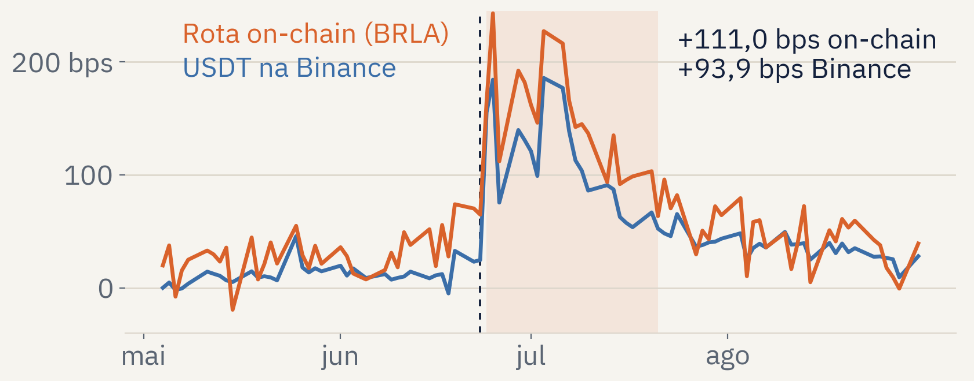
A rede é barata, a porta é cara: até a rota on-chain, fora das corretoras brasileiras, pagou o prêmio
CAPÍTULO 5 · A REDE NÃO SALVA
EXPLORATÓRIO
Como medimos: custo por US$ 100 mil · pool on-chain na janela da PTAX · livro-razão on-chain com dois provedores
Comprar US$ 100 mil em USDT na Binance, em bps
Antes
≈ 24
Pico
≈ 118
Depois
≈ 36
Azul e laranja: prêmio · cinza: negociação (8–10 bps) · traço preto: taxa de saque da rede, 0,1–0,2 bp (1 a 2 USDT)
Salto do prêmio = 470 a 940 × a taxa de saque
A rota on-chain também pagou. Pix → BRLA (real digital) → USDC numa pool Uniswap v3, na Polygon, fora de qualquer livro de ofertas brasileiro: +111 bps nos mesmos dias.
O lado do real ficou firme. Frente a outro real digital (BRZ), o BRLA mudou só −3 bps. O aperto estava no acesso ao dólar, não na moeda.
Auditoria on-chain. 17.536 emissões e queimas do BRLA conciliadas à menor unidade. A queima de 113,6 mi em 23/jun é uma rotina autorizada, já vista antes do ofício: não é sinal de corrida.
Limite: pool pequena (0,2–0,35% do volume da Binance) e ligada às corretoras por arbitragem: mostra o alcance do choque, não uma prova independente.
Próxima pergunta → e quando o preço voltou, o mercado voltou ao normal?
Fontes: Binance; Foxbit (taxas); GeckoTerminal (Uniswap v3, Polygon); Curve; Celo (Forno, Ankr); BCB
6 / 10
Notes:
Capítulo 5, a rede não salva. A indústria vende stablecoins pelo custo da rede, e esse custo é mesmo irrisório: sacar 100 mil dólares em USDT custa um ou dois USDT, uma fração de ponto-base. O salto do prêmio em junho foi de 94 pontos-base, entre 470 e 940 vezes essa taxa. Atenção ao que a conta compara: o salto do prêmio dividido pela taxa de saque listada, não uma rota contra outra. E o choque não ficou nas corretoras: comprar dólar pela rota on-chain com o real digital BRLA, numa pool da Uniswap na Polygon, ficou 111 pontos-base mais caro nos mesmos dias, enquanto o BRLA manteve o valor frente a outro real digital. O aperto era o acesso ao dólar. Como a oferta de BRLA caiu no dia 24, auditamos a blockchain: refizemos cada emissão e queima na rede Celo, conciliadas à menor unidade com dois provedores. A grande queima de 23 de junho segue uma rotina autorizada, também vista antes do ofício; queima não é resgate, e não identificamos corrida. Detalhe para perguntas: o valor de 26/jun no DefiLlama, 59,3 mi BRLA, não corresponde a nenhum estado on-chain. A pool é pequena e ligada às corretoras por arbitragem, por isso é alcance do choque, não prova independente. Rastreio: F-040 (custos; taxa de saque de 1 USDT listada pela Foxbit em nov/2026, A-02; negociação 8–10 bps), F-037 (+111,0; −3,4; 0,35%/0,24%), F-042 (17.536 eventos; 113,6 mi às 10:15 de Brasília), F-049 (rotina autorizada, 10 de 12 controles), F-044 (12 casos fixados antes). Reprodução independente do livro-razão pendente.

Slide 7
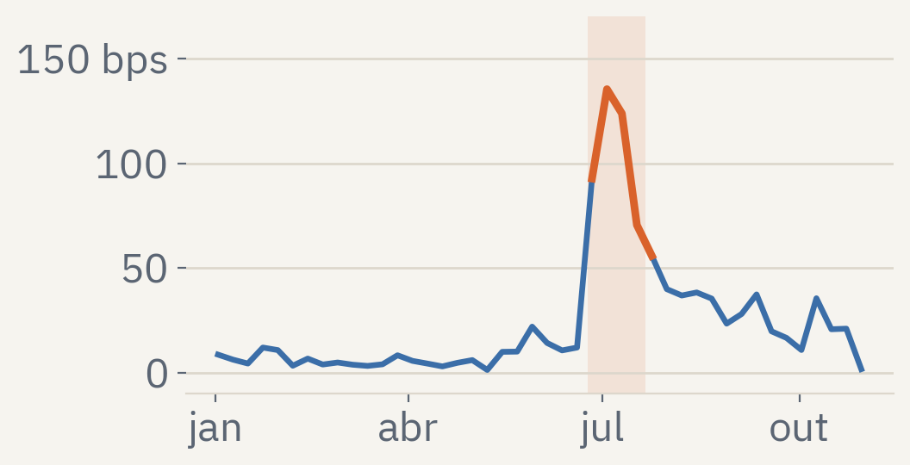
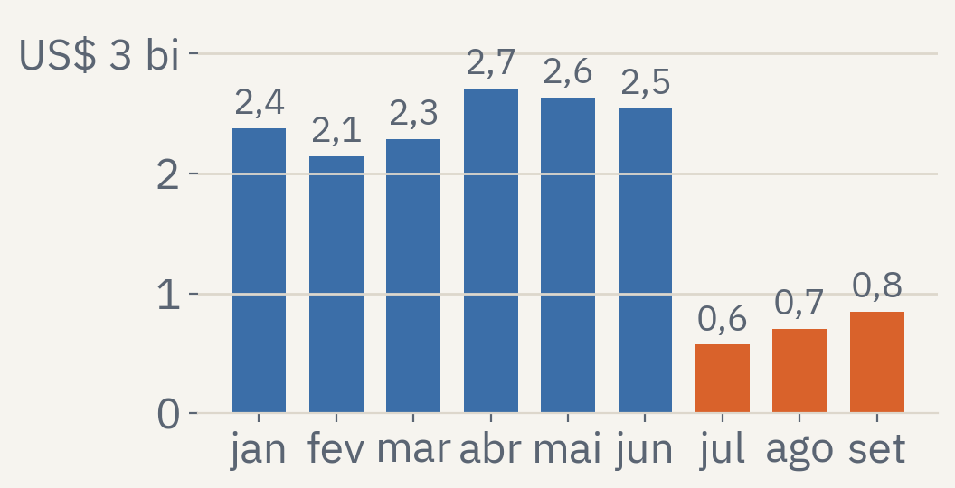
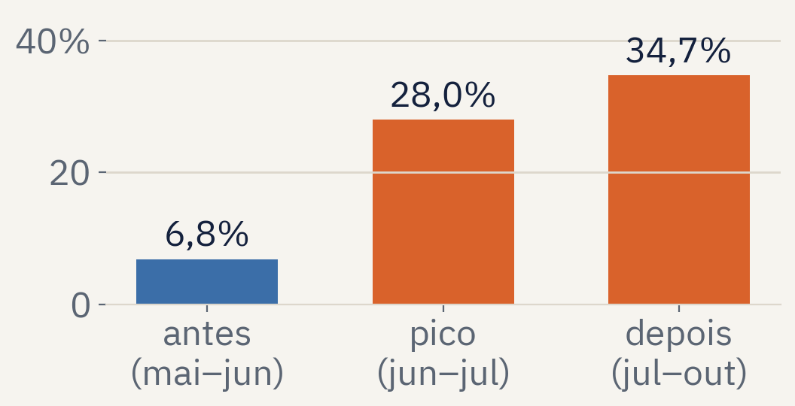
O preço voltou em um mês; o mercado, não: compras no exterior em um terço e a Foxbit de 7% para 35% do volume
CAPÍTULO 6 · O MERCADO
COMPATÍVEL COM
EXPLORATÓRIO
Como medimos: fluxos do BCB contra variações mensais · ordens por iniciador · fatias de volume nas 3 corretoras
1 · O preço voltou
2 · As compras no exterior, não
3 · E o volume mudou de casa
A partir de 22/jul o prêmio caiu e ficou em ~27 bps. O que sobrou acima do nível de antes (+11 a +19 bps) aparece em datas comuns uma vez em quatro (p = 0,24).
Em julho, as compras de stablecoins no exterior por residentes caíram 78% (p = 0,02) enquanto o prêmio subia: preço maior, quantidade menor. Até setembro, um terço do nível anterior.
Na Foxbit, vendas agressivas superaram compras em ~362 mi USDT (30/jun–21/jul), crescendo com o prêmio. Nenhuma das 1.048 comparações históricas de fatia passou de 6,4 p.p.
Limite: não sabemos por que o preço voltou (nenhum evento a ±5 dias de 22/jul), quem vendeu nem se o USDT entrou no Brasil.
Próxima pergunta → quem pagou a conta da porta fechada?
Fontes: BCB, setor externo (SGS 29644); Binance, Foxbit, Mercado Bitcoin. Capital lento: Duffie (2010)
7 / 10
Notes:
Capítulo 6, o mercado. Se o ofício fechou um canal de oferta, deveríamos ver menos dólares digitais entrando, e vemos: as compras de stablecoins no exterior por residentes caíram 78% de junho para julho, de 2,5 bilhões para 570 milhões de dólares, enquanto o prêmio subia. Preço maior com quantidade menor é o padrão de um canal de oferta fechado; mas é um dado mensal de todos os residentes, e a Resolução 580 saiu no mesmo mês, por isso dizemos “compatível com”. O ponto central: o preço voltou em um mês, o mercado não. Em agosto e setembro as compras seguiam em um terço do nível anterior, e o canal dos fundos não reabriu. Quem supriu foi outro caminho: na Foxbit, vendedores agressivos, em horário comercial, venderam 362 milhões de USDT a mais do que compraram, e essa venda cresceu com o prêmio. A fatia da Foxbit no volume das três corretoras foi de 7% para 35%, uma mudança que nenhuma comparação histórica chega perto. É o padrão de capital lento descrito por Duffie: choque agudo, ajuste lento, por outro caminho. Não sabemos quem vendeu nem se o USDT entrou no Brasil. Rastreio: F-024 (−78%, p = 0,022; 32% do nível de jan–mai), F-022 (+11,5 a +19,3; p = 0,24), F-011 (recuo em 22/jul), F-030 (sem reabertura), F-031 (+361,9 mi USDT), F-032, F-036 (6,80% → 34,74%; maior histórica 6,40 p.p.; reexecução por colega pendente). Gráficos: scripts/p5_10_deck_figures.py.

Slide 8
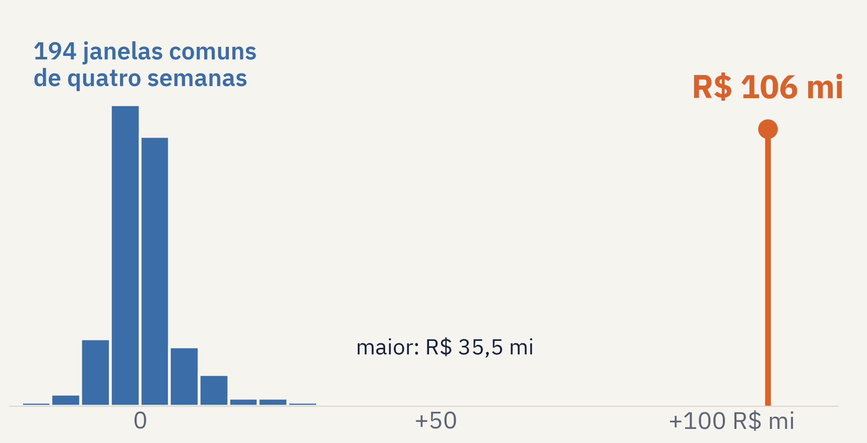
Em quatro semanas, os compradores pagaram R$ 106 mi a mais na Binance: uma tarifa de ~0,95%, sem arrecadação
CAPÍTULO 7 · A CONTA
MEDIDO
ILUSTRATIVO
Como medimos: Σ (prêmio − prêmio anterior) × volume, contra 194 janelas comuns · pessoas com regras fixadas antes
R$ 145 mi
somando Foxbit e Mercado Bitcoin à Binance
De 24/jun a 21/jul, a Binance negociou R$ 11,2 bi em USDT/BRL, e os compradores pagaram, em média, 95 bps acima do prêmio anterior. Nenhuma das 194 janelas comuns de quatro semanas passou de R$ 35,5 mi.
De quem para quem: de quem comprava para quem vendia USDT, não para o governo. É transferência, não perda de bem-estar medida; não inclui balcão (OTC) nem P2P.
+R$ 4.842
+R$ 753
+R$ 6.802
−R$ 10.070
Comprou no pico
Poupa US$ 10 mil/mês
Já tinha USDT
Comprou no pânico
US$ 100 mil num dia de 24/jun a 21/jul (média)
nas quatro compras feitas após o ofício
se vendeu em 24/jun; −R$ 2.992 se segurou até 30/out
comprou em 24/jun e segurou até 30/out
Limite: pessoas: ilustração por US$ 100 mil, regras fixadas antes do cálculo, só o prêmio. Por que +94 e não +350 bps (o IOF)? 350 é alíquota, não preço.
Próxima pergunta → uma empresa que precisa de dólar deveria esperar a porta reabrir?
Fontes: Binance, Foxbit e Mercado Bitcoin (volumes e preços); BCB (PTAX de cada dia)
8 / 10
Notes:
Capítulo 7, a conta. Em dinheiro: nas quatro semanas após o ofício, os compradores de USDT na Binance pagaram 106 milhões de reais a mais do que pagariam ao prêmio anterior; nenhuma das 194 janelas comuns de quatro semanas passou de 35,5 milhões. Somando Foxbit e Mercado Bitcoin, 145 milhões. Funcionou como uma tarifa de cerca de 0,95% sobre a compra de dólar digital, mas paga a quem vendia, não ao governo. Para uma pessoa, dependeu de quando precisou de dólar: quem comprou no pico pagou cerca de 4,8 mil reais a mais por 100 mil dólares; quem poupava todo mês sentiu pouco; quem já tinha USDT ganhou se vendeu logo; quem comprou no pânico e segurou ficou para trás. As regras de cada pessoa foram fixadas antes do cálculo; é uma ilustração, não uma estimativa de bem-estar. Por que 94 e não 350 pontos-base, a diferença de IOF? Porque 350 é uma alíquota, não um preço: o prêmio nunca passou de +171 sobre o nível anterior, e não identificamos qual rota passou a definir o preço. Rastreio: F-025 (R$ 106,1 mi e R$ 145,3 mi; R$ 11,2 bi; 194 janelas, maior R$ 35,5 mi; janelas se sobrepõem, por isso sem p-valor no slide), F-015 (R$ 4.842 à PTAX de cada dia), F-033 (quatro pessoas; exploratório; commit 79e15d1), F-028 (+171; rota não identificada).

Slide 9
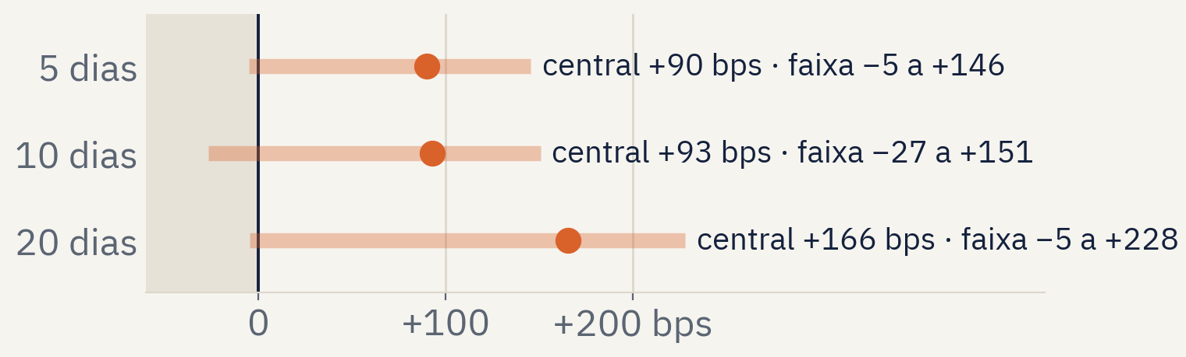
Esperar a porta reabrir compensa? Às vezes, e nenhum modelo nosso sabia de antemão
CAPÍTULO 8 · E AGORA?
EXPLORATÓRIO · RETROSPECTIVO
Como medimos: Kaplan–Meier e hazard vs taxa-base · ridge vs regras simples · custo de esperar em 216 cenários
Prever a volta
Decidir sem prever
Erro da previsão de 10 dias em 2026, bps (menor é melhor)
“Amanhã = hoje”
36,0
Metade do caminho até a média
30,0
Ridge re-treinado todo mês
29,3
Censo de 61 choques do prêmio em 10 moedas (2020–2026): nos de 2020–2024, metade voltou à banda em 20 dias úteis, e um modelo de sobrevivência com o tamanho do choque não superou essa taxa-base.
Tesouraria que precisa de 100 mil USDT: com hedge na B3, o câmbio sai da decisão. Em retrospecto, esperar 5 a 20 dias após 25/jun economizaria R$ 4,7 a 8,7 mil; em 3/jul, quase nada.
O ridge empata: 29,3 contra 30,0 da regra simples nos dias de 2026; em janelas sem sobreposição, 21,7 contra 21,3. No Brasil, o choque seguia aberto após 111 dias úteis.
Mas o sinal troca: em 216 cenários de estresse (juros, taxas, câmbio, USDT), a faixa cruza o zero nos três prazos; quem precisava vender USDT e esperou perdeu R$ 4,7 a 21,7 mil.
Regra prática para tesourarias e fintechs: use o choque de junho (+94 bps por um mês, pico de +171) como cenário de estresse, proteja o câmbio e fixe um teto de custo. Não tente cronometrar a volta.
Limite: um episódio já conhecido; acesso, liquidez e execução não verificados; hedge ideal, sem margem
9 / 10
Notes:
Capítulo 8, e agora? Os juízes de mercado vão perguntar: dá para prever quando a porta reabre, ou ganhar com isso? Testamos, com o rigor que nos faltou em 2025. Num censo de 61 choques do prêmio em dez moedas, metade dos choques de 2020 a 2024 voltou à banda em vinte dias úteis, e um modelo de sobrevivência com o tamanho do choque não superou essa taxa-base. Um ridge re-treinado todo mês empatou com a regra simples de “metade do caminho até a média”, e só ganhou de “amanhã igual a hoje”. Em 2025 perdemos para o ingênuo sem saber; este ano comparamos desde o início e mostramos o empate. Para quem decide: uma tesouraria que precisa de 100 mil USDT pode tirar o câmbio da decisão com hedge na B3; o resultado ainda depende do USDT/USD, do juro em dólar e do residual do hedge. Em retrospecto, esperar com hedge teria economizado de 4,7 a 8,7 mil reais, mas o ganho não foi contínuo, quem precisava vender perdeu, e em 216 cenários de estresse o sinal troca. A regra prática é planejar o choque, não cronometrá-lo. Tudo é retrospectivo, num episódio já conhecido, com hedge ideal e sem verificar acesso nem execução. Rastreio: F-038 (61 episódios; KM de treino 7/27/51% em 5/10/20 dias; mediana 20; Brier validação 0,346 vs 0,330, teste 0,175 vs 0,188, IC −0,112 a +0,073; Brasil desde 25/mai, 111 dias), F-051 (MAE diário 36,0/30,0/29,3; sem sobreposição 25,2/21,3/21,7), F-039 (comprador com hedge +89,7/+92,3/+164,0 bps = R$ 4.746/4.896/8.733; 3/jul +6 bps; vendedor R$ 4.697/11.594/21.704), F-048 (central 90/93/166 bps; faixas −5/+146, −27/+151, −5/+228), F-028 (+171). Gráfico: scripts/p5_10_deck_figures.py.

Slide 10
O que aprendemos: no Brasil, o custo do dólar digital se decide na porta de entrada, não na rede
CAPÍTULO 9 · A LIÇÃO
SÍNTESE
O que aprendemos com a solução apresentada? E por que é importante?
1. Fechar uma porta sem aviso custa caro e rápido
2. A rede barata não contorna a porta
3. Preço normal não é mercado normal
1 USDT de taxa vs R$ 4.842 a mais por US$ 100 mil no mês do ofício; a rota on-chain pagou o mesmo prêmio.
Compras no exterior em um terço, Foxbit de 7% para 35%, e nenhum modelo nosso cronometrou a volta.
+94 bps por um mês e R$ 106 mi a mais na Binance; as regras publicadas com aviso ficaram na faixa comum.
Para empresas e fintechs: o risco é a porta (~94 bps), não a rede (~0,1 bp). Hedge e teto de custo.
Para quem lê dados de stablecoins: preço não basta, e dado agregado pede auditoria on-chain.
Para o BCB: as regras de cripto estão sendo escritas agora, e cada uma pode ser uma porta.
A solução: uma régua pública do custo de acesso ao dólar digital, já em uso
1. Medir todo dia, na janela da PTAX, com dados públicos e código aberto → 2. Alarmar (o CUSUM disparou em 24/jun, no mesmo dia) → 3. Comparar com 1.073 datas comuns e converter em reais → 4. Registrar a previsão no Git antes de a regra valer.
Res. 574 (3/nov): previsto “sem movimento” → +2,1 bps, p = 0,90: mantida
Res. 589 (6/nov): 1º dia −5,4 bps, um dia comum; veredito em 9/nov
Res. 584 (1/jan/2027): previsão de mudança entre −35 e +38 bps
Em teste: mapa de acesso com agentes de IA, cada condição com citação literal da fonte. 1º achado: desde 6/nov, nenhuma das 14 fontes verificadas diz se o banco de uma empresa ainda pode enviar Pix a uma corretora que só pediu autorização.
O que não mostramos: efeito duradouro no preço, a causa da volta, a rota marginal, forma vs conteúdo
10 / 10
Notes:
Capítulo 9, a lição. A banca perguntou na abertura: o que aprendemos com a solução apresentada, e por que é importante? No Brasil, o custo do dólar digital se decide na porta de entrada, não na rede. Primeiro: fechar uma porta sem aviso custou caro e rápido, 94 pontos-base por um mês e 106 milhões de reais só na Binance, enquanto as regras publicadas com aviso ficaram na faixa comum; para o BCB, que está escrevendo as regras de cripto agora, cada regra pode ser uma porta. Segundo: a rede barata não contorna a porta, nem on-chain; para empresas e fintechs, o risco que entra no planejamento é a porta, não a taxa da rede. Terceiro: o preço voltou sem que o mercado voltasse, e nenhum modelo cronometrou a volta; para quem lê dados de stablecoins, preço não basta e dado agregado pede auditoria on-chain. A nossa solução é uma régua pública: medir todo dia, alarmar, comparar com datas comuns e registrar a previsão antes de cada regra. Ela já está em uso: previmos que a Res. 574 não moveria o preço, e a previsão se manteve. A Res. 589 começou em 6 de novembro; o veredito sai em 9 de novembro, e a banca pode conferi-lo no repositório. Em teste, um mapa de acesso feito com agentes de IA, que só afirma o que tem citação literal; o primeiro cartão já mostra uma lacuna da Res. 589. O que não mostramos está no rodapé. Obrigado. Rastreio: lição 1 F-015, F-016, F-025, F-026; lição 2 F-040, F-037; lição 3 F-024, F-036, F-038, F-051; régua F-014; previsões F-035 (E1 reexecutado por Felipe em 7/nov; E2 só leitura do 1º dia), F-027, commits 9a522e9, 5e9d56c, 393a14a; mapa de acesso F-043 (14 fontes, 23 condições, segunda codificação de Felipe) e F-047 (piloto de desenvolvimento, não resultado).

